Slide 1
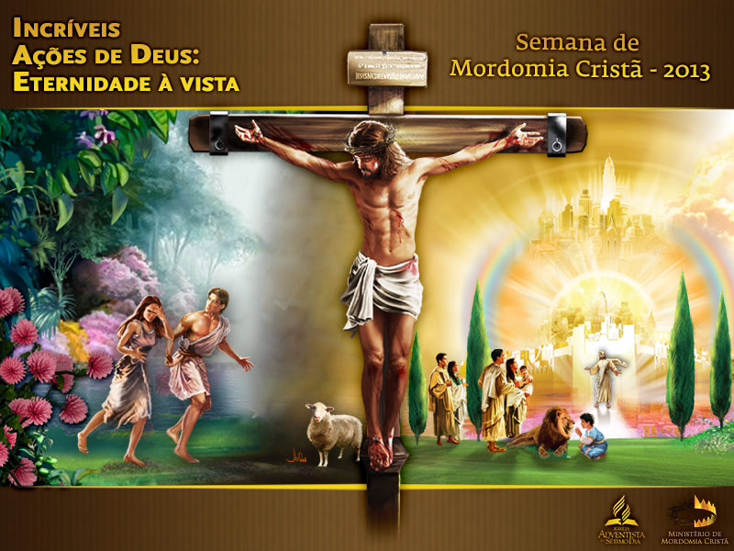
Notes:
www.4tons.com
Pr. Marcelo Augusto de Carvalho

Slide 2


Slide 3

“[…] Sai da tua terra, da tua
parentela e da casa de teu pai e vai para a terra que te mostrarei;
de ti farei uma grande nação, […]” (Gn 12:1-4).

Slide 4

I. CRER E CONFIAR

Slide 5
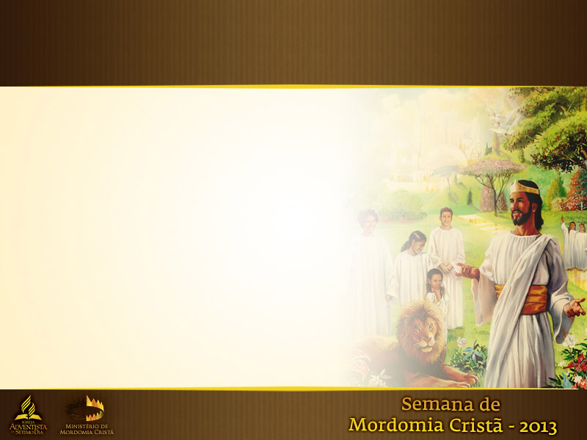
A
Esta característica, de crer e confiar, é plenamente descrita
na galeria da fé, na carta aos Hebreus, no capítulo 11. É o
que Deus espera que ocorra com cada um de Seus filhos que
serão reintegrados ao reino de Deus, para dele usufruir por
toda a eternidade.

Slide 6
II. O CONCEITO DE LEI

Slide 7

A
As leis que Deus deu ao povo de Israel,
por meio de Moisés, não foram dadas com o objetivo de determinar quem se salvará e quem se perderá.

Slide 8
1
A pergunta que
surge é: Se a salvação
foi determinada e
garantida antes da criação dos seres humanos, qual foi o propósito de Deus dar as leis, estatutos e mandamentos a Israel?

Slide 9
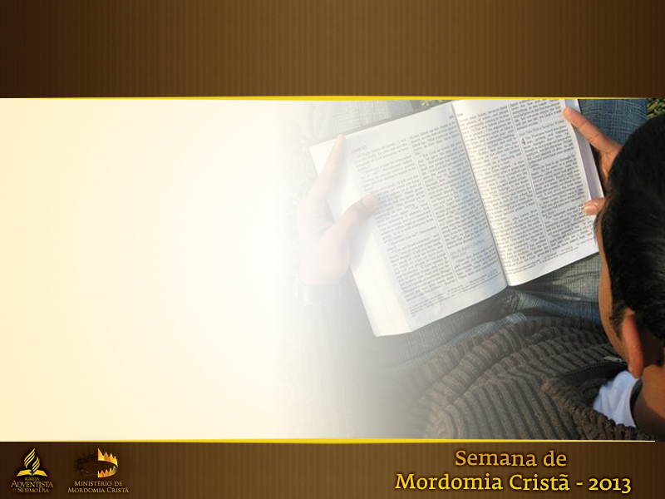
B
Um dos desafios do estudante moderno da Bíblia é poder
investigar o significado das palavras em um idioma e outro.

Slide 10
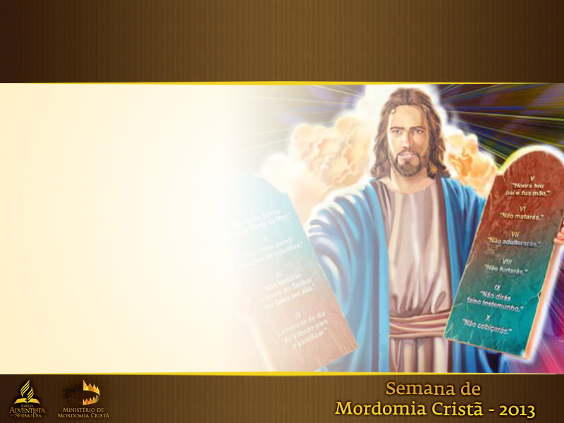
1
Os mandamentos, decretos e estatutos que Deus entregou
a Israel, por meio de Moisés, eram um “código de ética”.

Slide 11
2
Este grupo de leis, mandamentos, estatutos era conhecido entre os judeus como a Lei de Moisés, ou simplesmente Torá, palavra hebraica que identifica a totalidade dos escritos de Moisés, dados por Deus no Sinai.

Slide 12
3
Ao traduzir essa palavra para o grego “nomos” (lei) e ao latim “lex” (lei), ela adquiriu um tom legal que não é a ênfase principal no idioma original.

Slide 13
III. PRESERVAR, PRATICAR E DIFUNDIR

Slide 14
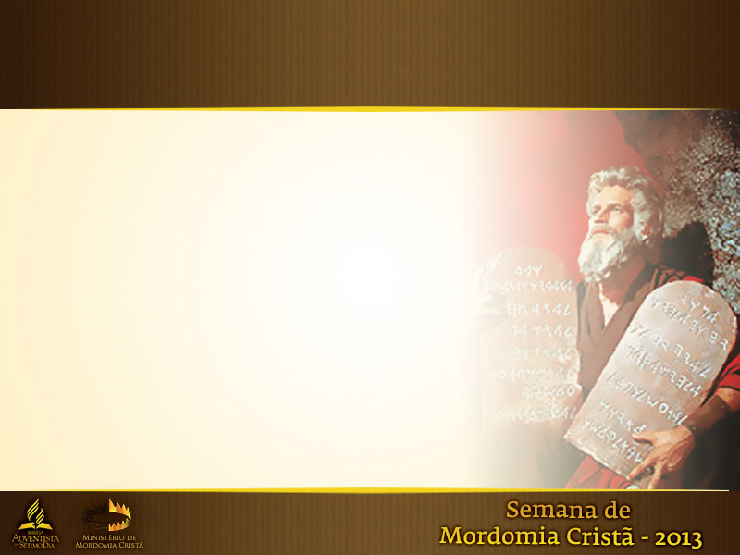
A
O povo judeu devia preservar os mandamentos, pô-los em prática em sua vida diária
e compartilhar com outros povos as enormes vantagens desse
modelo de ética e de conduta que Deus entregou ao povo.

Slide 15
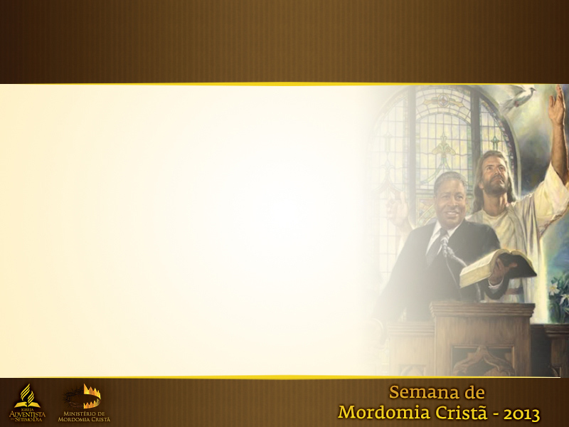
1
Em nossos dias, podemos cair no conceito de que a tarefa básica designada por Deus é difundir, proclamar, transmitir, e não nos damos conta de que Deus queria mostrar valores e princípios corretos.

Slide 16
2
“De que me serve a
mim a multidão de vossos sacrifícios? —diz
o SENHOR. Estou farto dos holocaustos […] Não continueis a trazer ofertas vãs; […].” (Is 1:11-13).

Slide 17

3
“Observaste o meu
servo Jó? Porque ninguém há na terra semelhante a ele, homem íntegro e reto,
temente a Deus e que se desvia do mal.” (Jó 1:8)

Slide 18
Conclusão

Slide 19
As diretrizes assinaladas por Deus ajudariam os israelitas viverem
em harmonia, paz e tranquilidade. Hoje, igualmente são benéficas a todos os seres humanos que desejam viver como Deus determinou.

